Slide 1

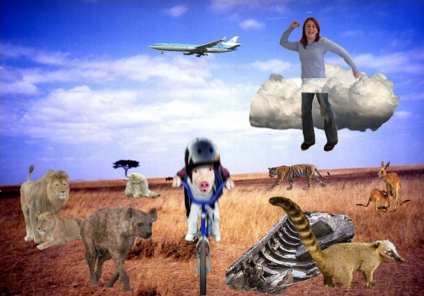
voorbeeld
terug
Wat heb je nodig?
Een computer, scanner, fotobewerkingsprogramma en een printer, het liefst een kleurenprinter.
Wat moet je doen?
Manipuleer een foto met Photoshop (of een ander fotobewerkingsprogramma.
Je maakt daarbij gebruik van de mogelijkheden die de computer en het programma Photoshop je biedt.
Hoe ga je te werk?
- Zoek een foto uit een tijdschrift of maak er zelf één.
- Scan de foto in op de computer.
- Ga naar Photoshop en haal de foto weer op.
- Kijk goed wat je allemaal zou kunnen veranderen.
- Sla de foto tussendoor op; wel elke keer een andere naam geven!!!
Je krijgt dan verschillende plaatjes die je bij je verslag kunt doen.
- Probeer van de foto een totaal andere foto te maken.
Wat kun je doen met Photoshop?
-kleuren toevoegen en veranderen
-effecten gebruiken (filters)
-meerdere foto’s over elkaar plaatsen
-tekenen / schilderen
-verplaatsen
-uitvergroten
-draaien
-uitsnijden
-tekst toevoegen
-helderheid en contrasten aanpassen

Slide 2
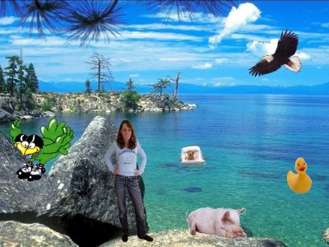
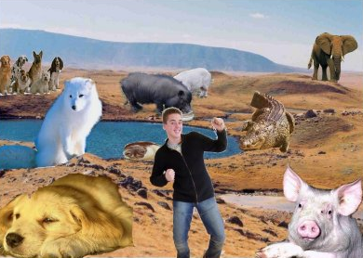
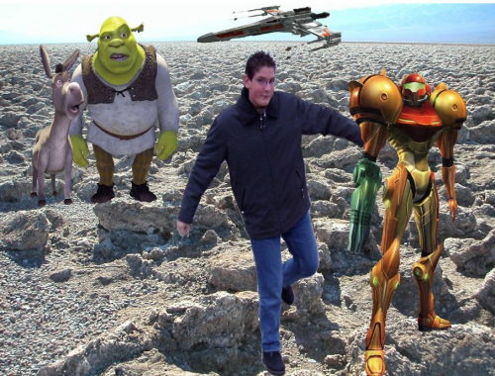
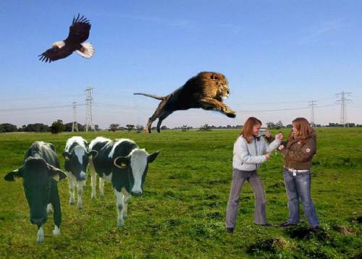
terug

